Slide 1











D
I
Y
MongoDB教學
屏科大資管系
蔡正發教授

Slide 2
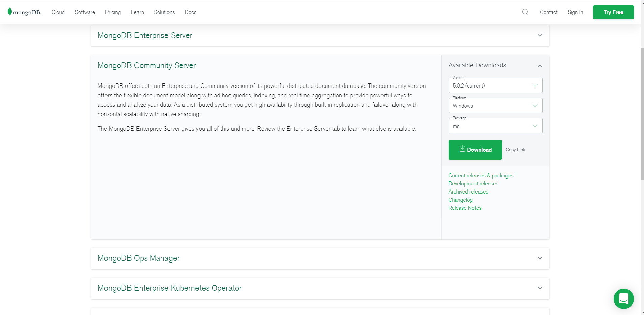
一、下載教學
https://www.mongodb.com/try/download/community
注意安裝版本
注意系統
下載

Slide 3

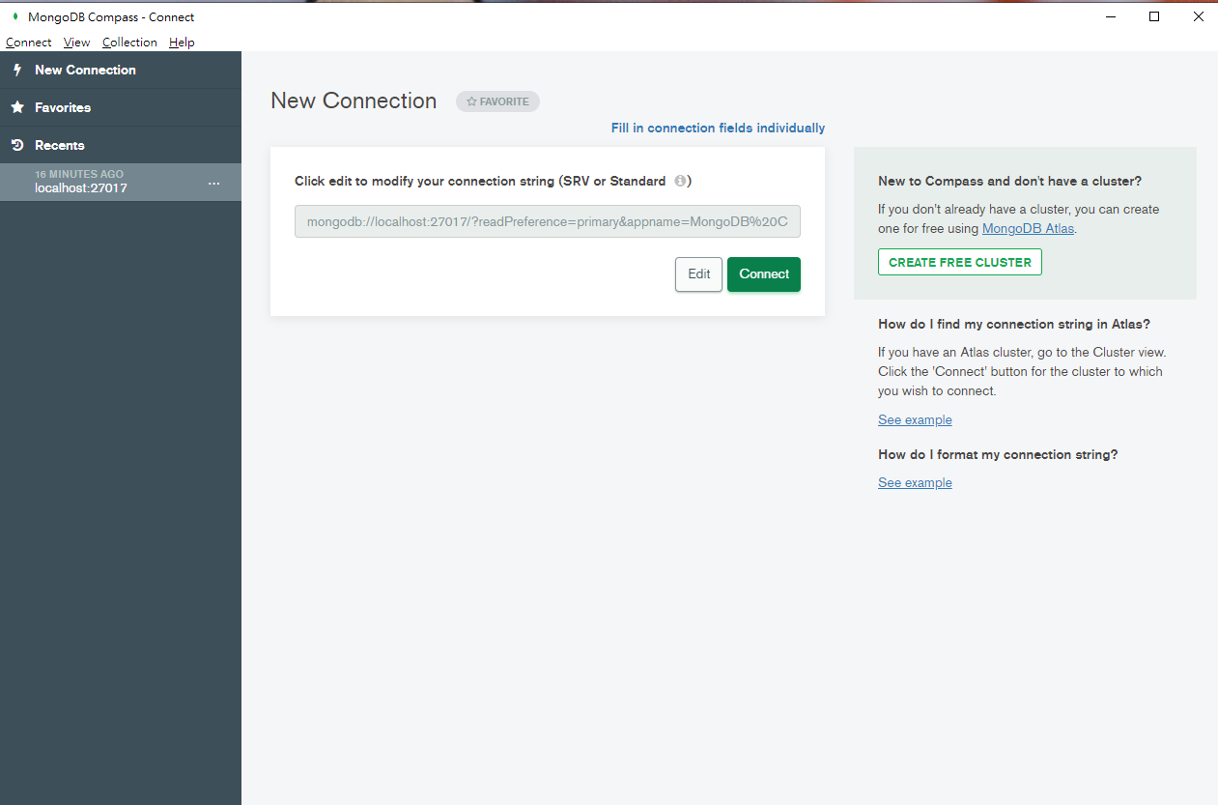
二、連接
安裝完成後打開
連接進本地資料庫

Slide 4
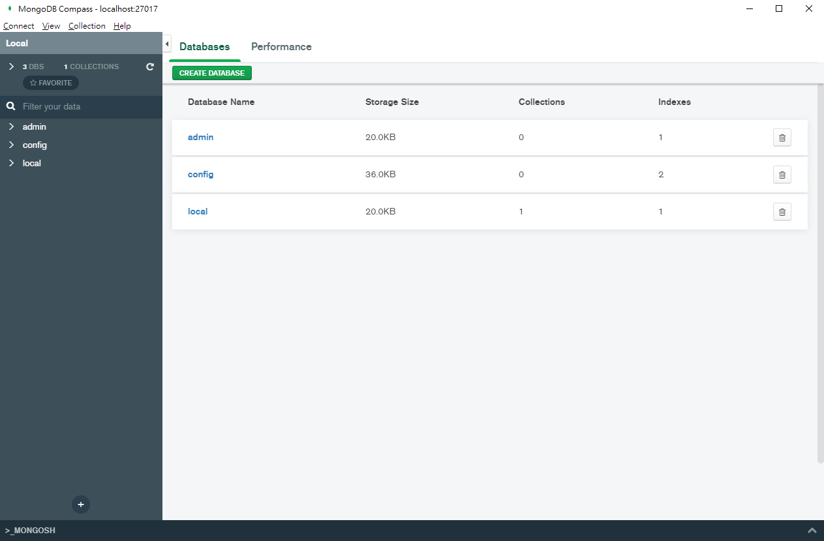
三、介紹-1
可以建立database
右側是database的儲存大小、collection數量以及index數量
左側顯示database列表

Slide 5
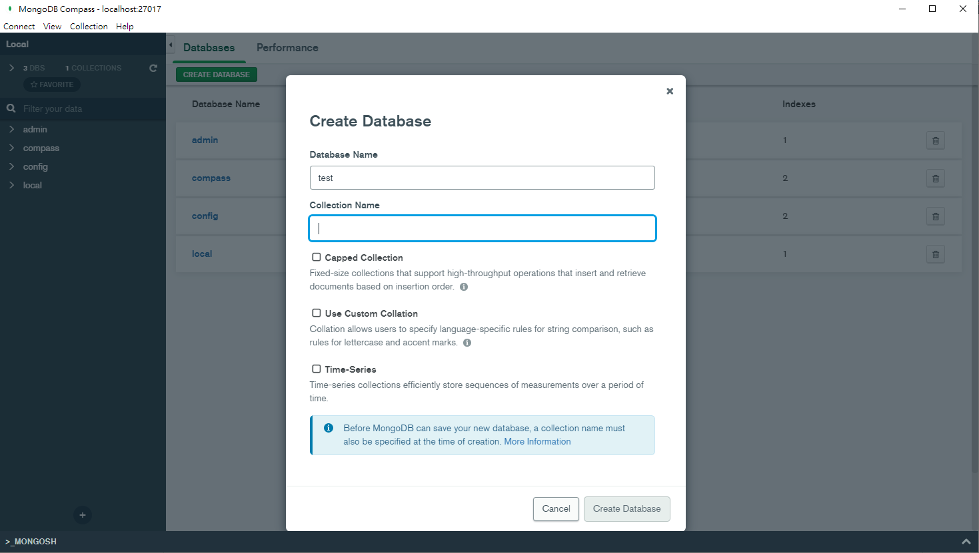
三、介紹-2
資料庫名稱
資料表名稱
其他設定

Slide 6
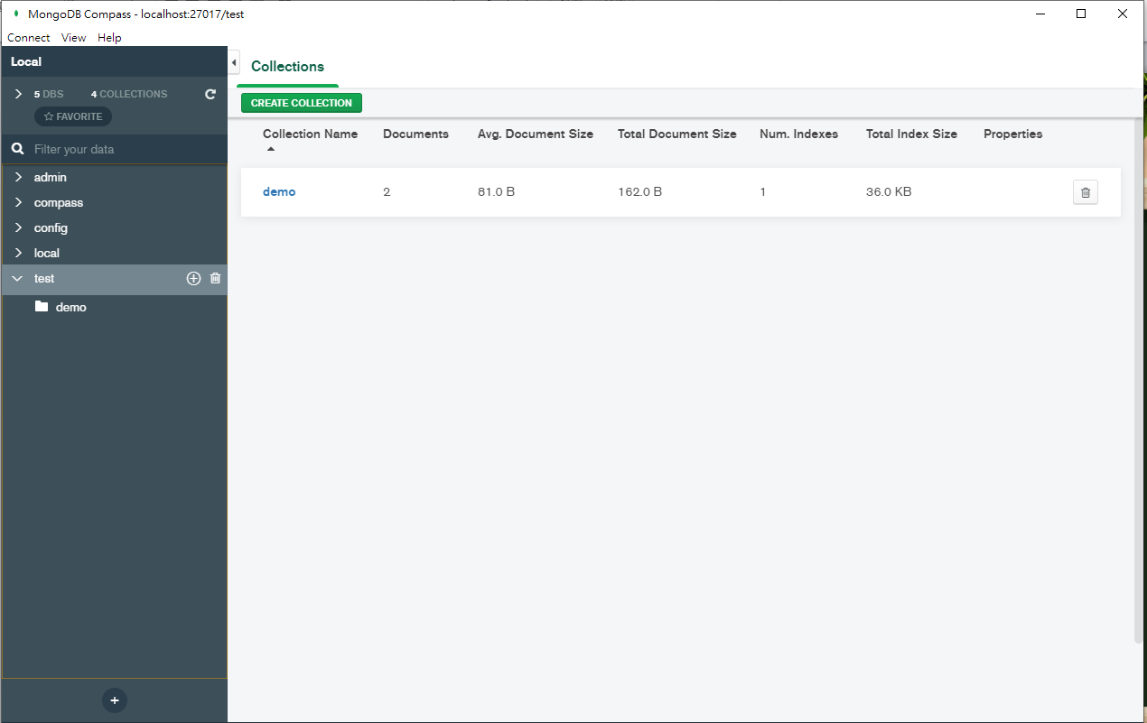
三、介紹-3
可以在左側看到剛創建的database及collection

Slide 7
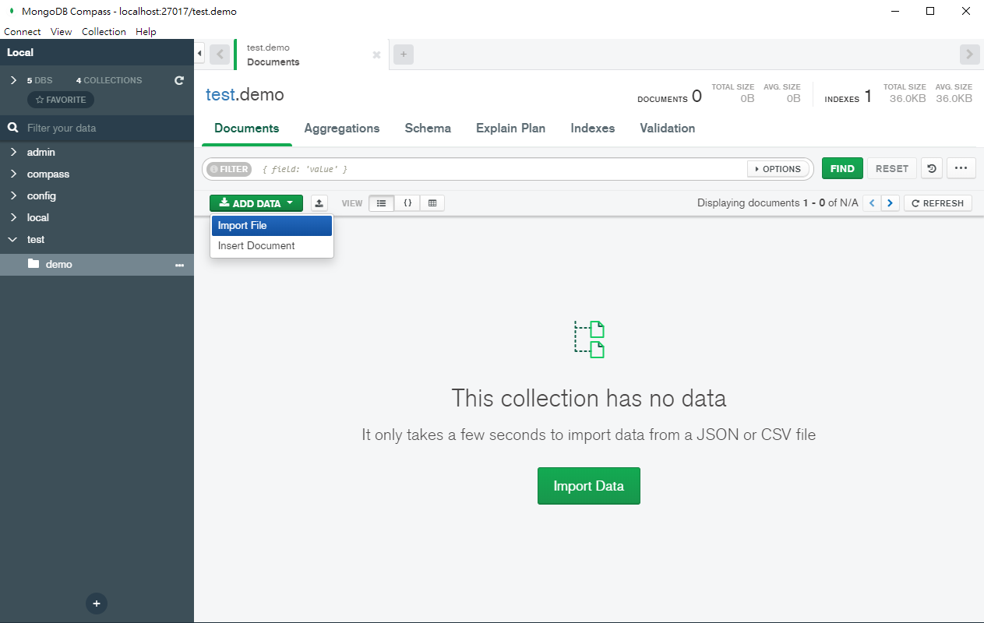
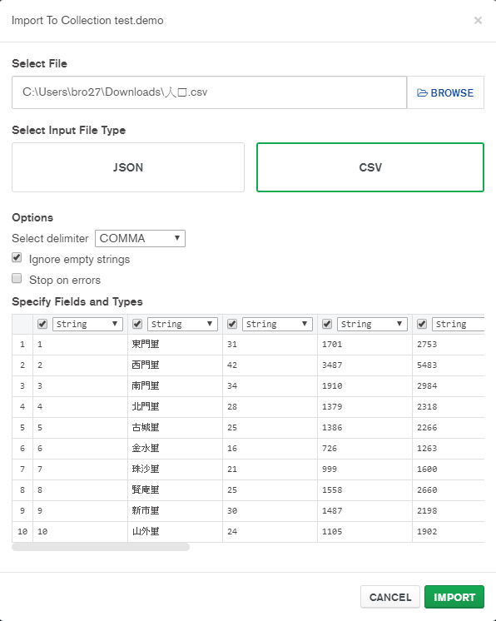
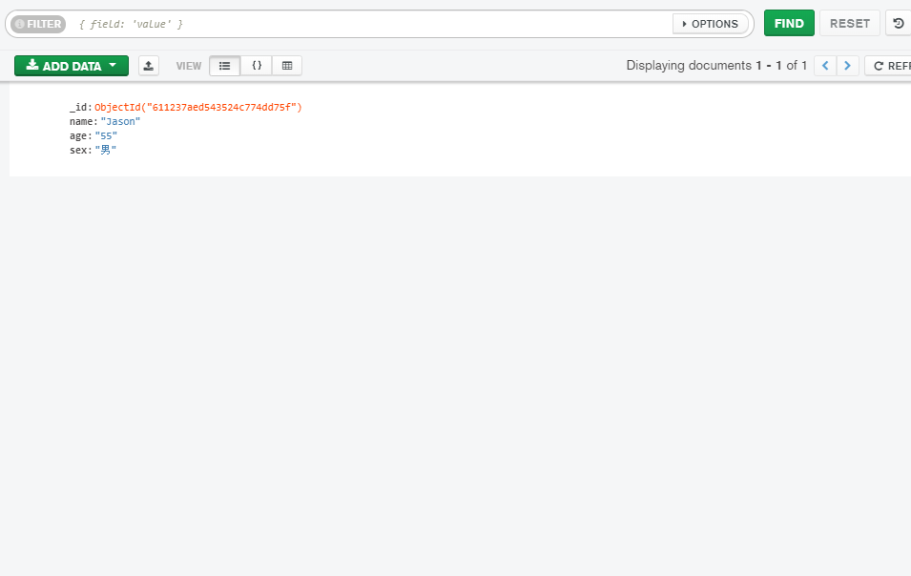
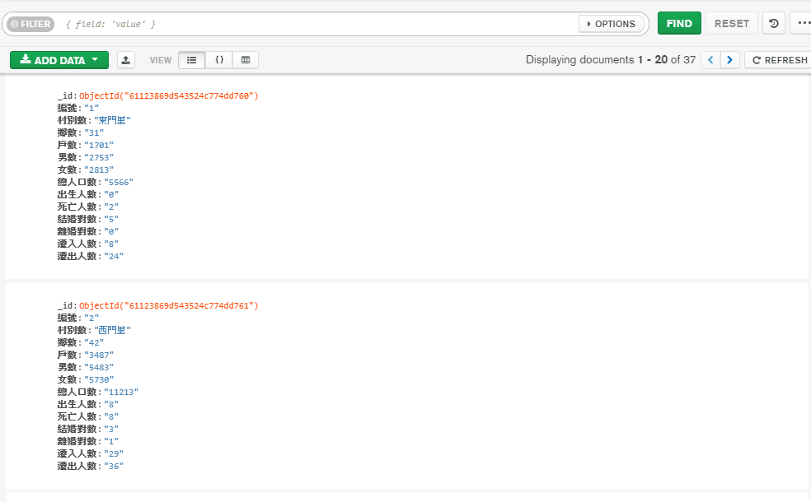
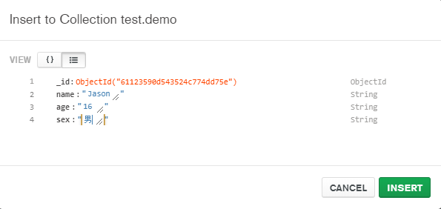
四、新增
此處可以匯入CSV或JSON檔，也可以手動新增資料

Slide 8
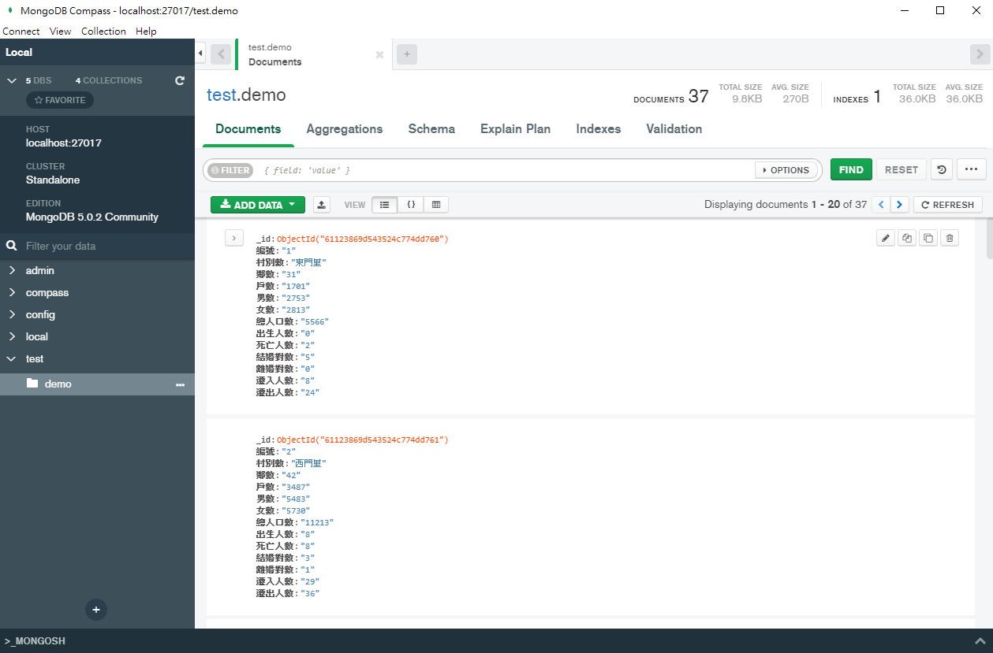
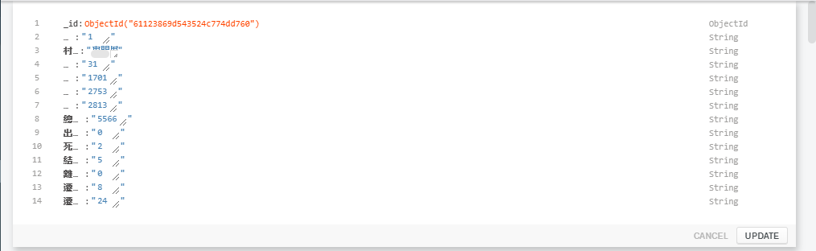
五、修改
可以設定該欄位的類型
依順序為編輯、複製、複製並新增、刪除
可以修改欄位的名稱或數值
按下UPDATE後資料即更新

Slide 9
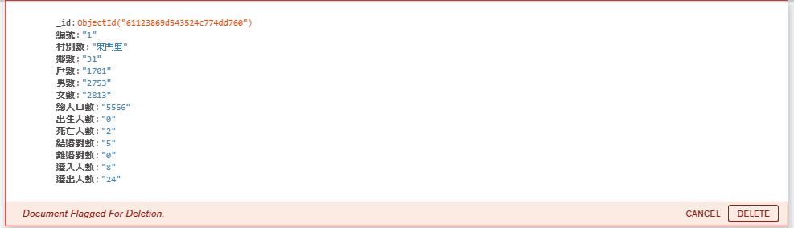
六、刪除
依順序為編輯、複製、複製並新增、刪除
按下DELETE後資料即刪除

Slide 10
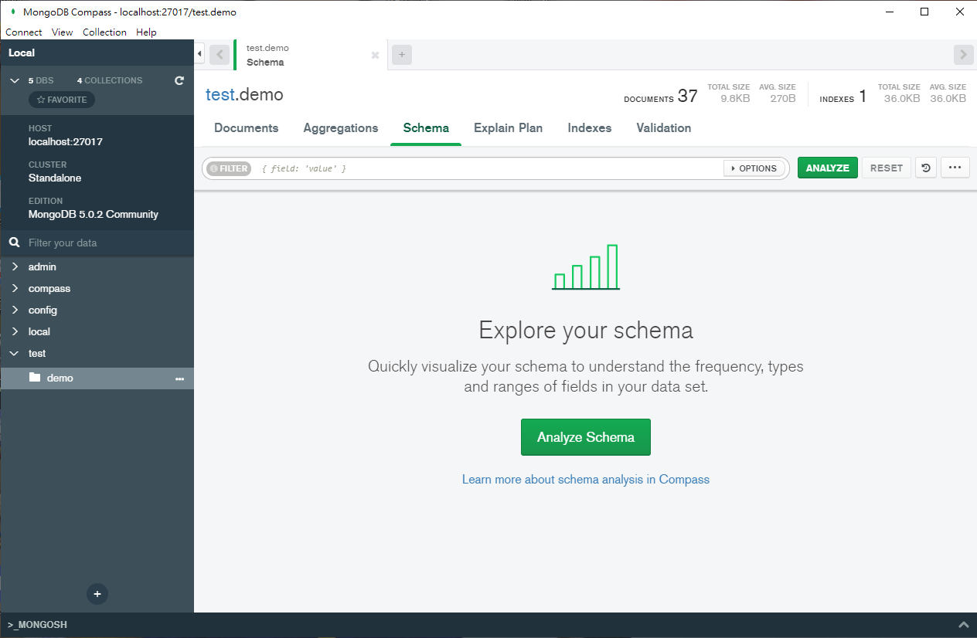
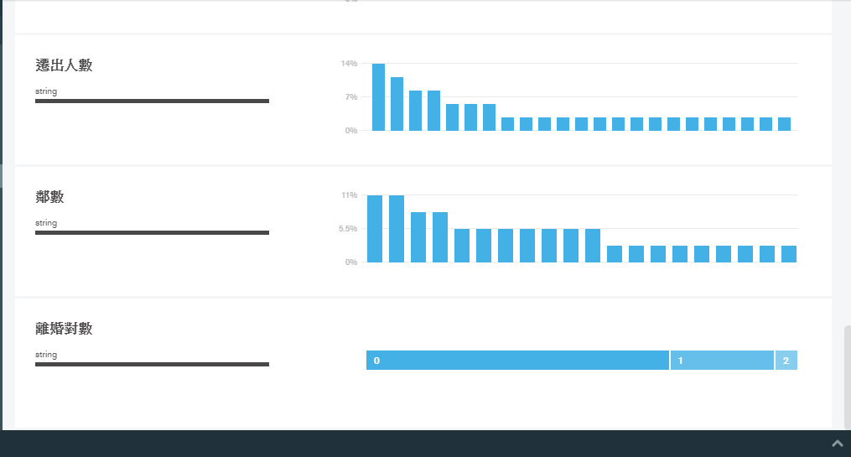
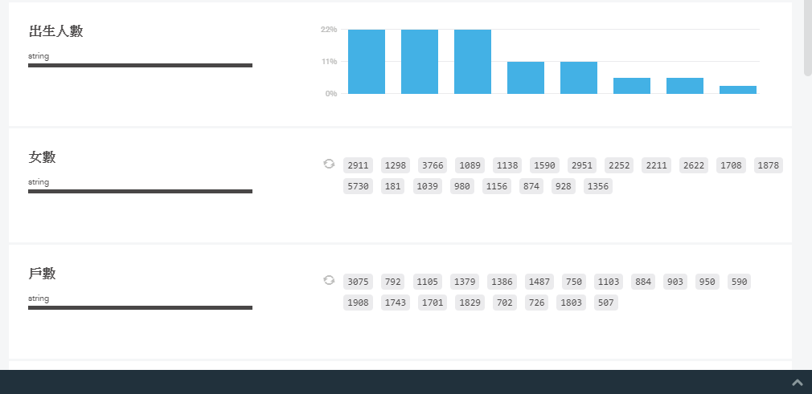
七、資料分析
點擊可以分析該資料數據

Slide 11
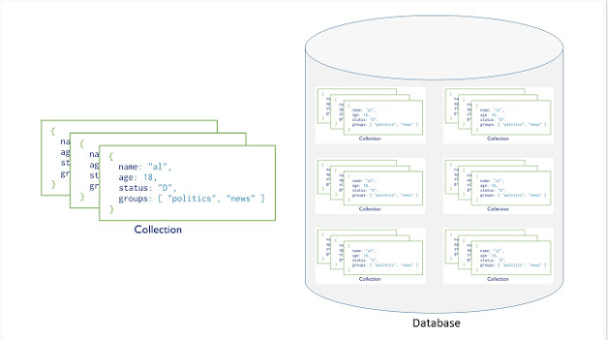
八、NoSQL(非關聯式資料庫)

Slide 12
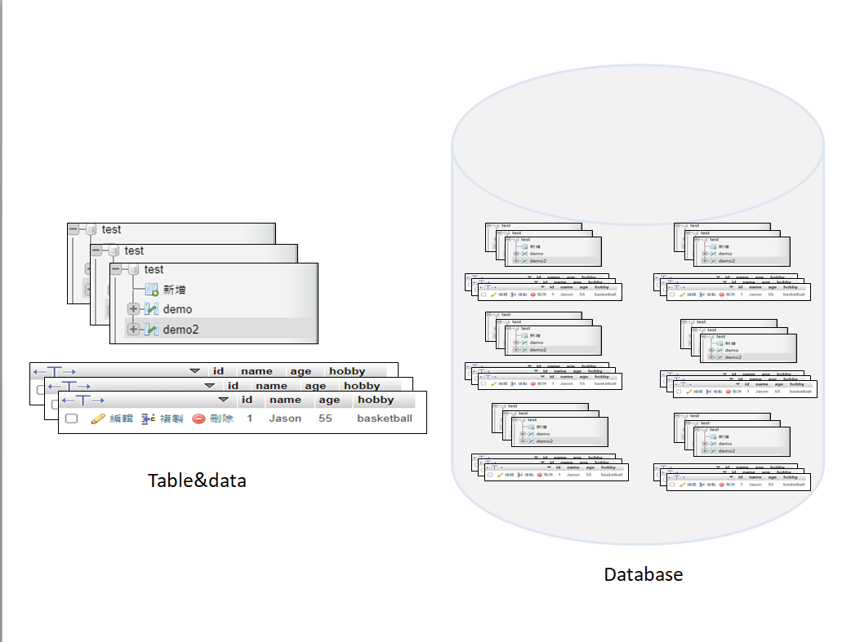
八、RDBMS(關聯式資料庫)

Slide 13
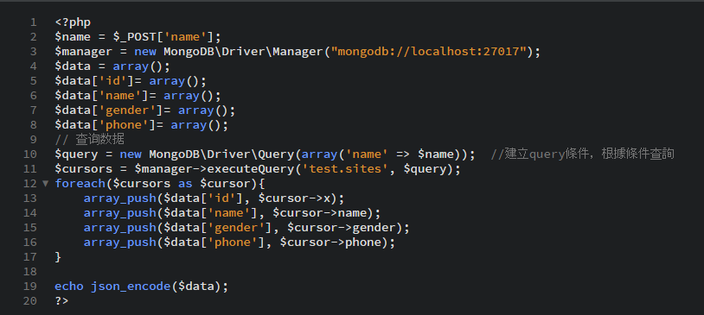
九、網頁差異範例-以PHP為例
MongoDB-Select查詢

Slide 14
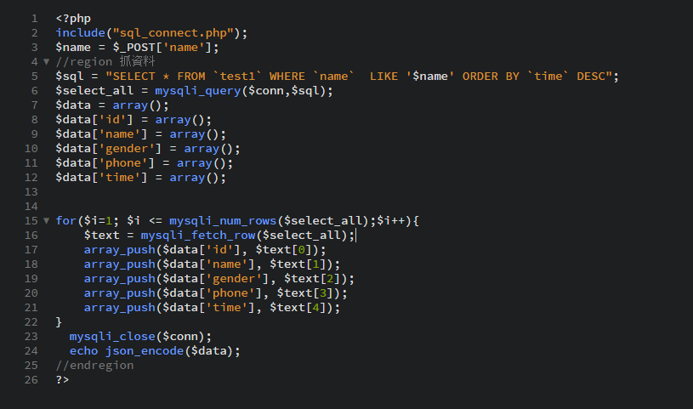
九、網頁差異範例-以PHP為例
MySQL-Select查詢

Slide 15
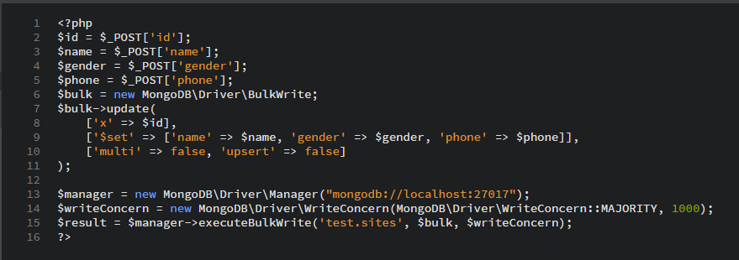
九、網頁差異範例-以PHP為例
MongoDB-Update修改

Slide 16
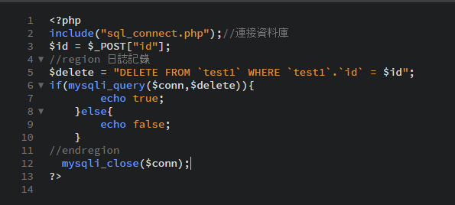
九、網頁差異範例-以PHP為例
MySQL-Update修改

Slide 17
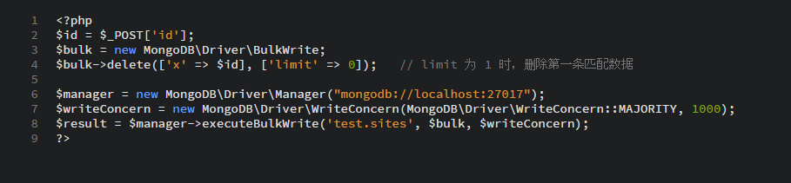
九、網頁差異範例-以PHP為例
MongoDB-Delete刪除

Slide 18
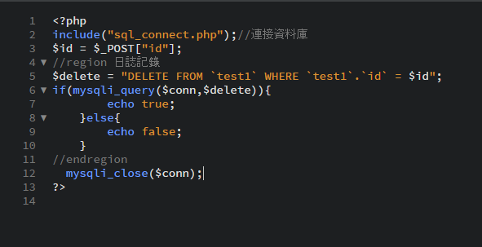
九、網頁差異範例-以PHP為例
MySQL-Delete刪除

Slide 19
十、SQL和NoSQL差異總結比較
SQL | NoSQL
使用表儲存相關的數據 使用表之前需要先定義模式 鼓勵使用正規化來減少數據冗餘 支持使用JOIN操作，使用SQL語句從多張表中取出相關數據 需要滿足數據完整性約束規則 能夠大規模的使用 使用強大的SQL語言進行查詢操作 提供大量的支持，專業技能和輔助工具 | 使用類JSON格式的文檔來儲存值 儲存數據不需要特定的模式 使用非正規化的標準儲存，以保證一個文檔中包含一條目的所有信息 不需要使用JOIN操作 允許數據不用通過驗證就可以儲存到任意位置 提供卓越的性能和可擴展性 使用JSON數據項目進行查詢

Slide 20
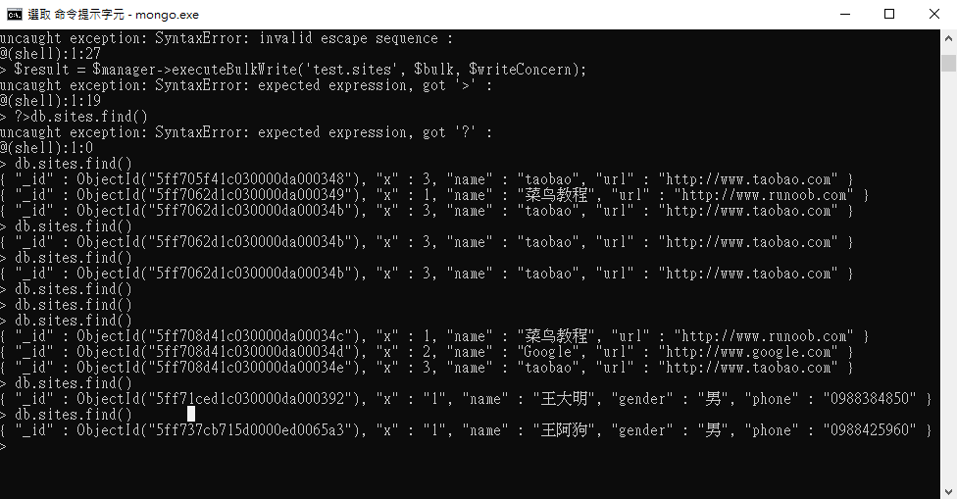
十一、補充-MongoDB非可視化介面
操作難度較高，非可視化介面透過指令可以做更多更彈性的操作，而可視化介面是由非可視化介面衍生而來，所以可能會有BUG，因此操作可視化介面時如遇到BUG時則可嘗試非可視化介面。

Slide 21
十二、參考資料
MongoDB官方文檔：
https://docs.mongodb.com/compass/current/
MongoDB可視化工具教學影片：
https://www.youtube.com/watch?v=o4flC4e9Qmc
MongoDB 基礎概念教學：
https://reurl.cc/4aVgYR
MongoDB 非可視化介面指令大全：
https://dotblogs.com.tw/grayyin/2020/06/01/133724

Slide 22

D
I
Y
THANK YOU!

